Slide 1
dobré ráno!

Slide 2
1) Slova (a čísla) z nabídky doplňte správně do vět. Pozor, 6 slov (nebo čísel) vám zbyde.
OPAKOVÁNÍ
NABÍDKA: KOUSACÍ, KORÝŠŮ, 3, SMYSLOVÝ, 2, 1, KOŠÍČKY, ÚSTNÍ, SACÍ, PAVOUKOVCŮ, 4, 3, ČERNOBÍLÝ, ČLENOVCŮ, KARTÁČKY, MOZAIKOVÝ, HÁČKY.
1) Hmyz patří do kmene __________________.
2) Zástupci hmyzu mají tělo rozdělené do _____ článků.
3) Mají _____ páry končetin.
4) Většina zástupců má _____ páry blanitých křídel.
5) Na hlavě mají _____ pár tykadel. Je to jejich hlavní __________________ orgán.
6) Protože mají složené oči (každé oko se skládá z mnoha malých oček), jejich vjem obrazu je __________________.
7) __________________ ústrojí hmyzu je přizpůsobeno druhu přijímané potravy – například motýl má __________________ ústrojí, které můžeme nazvat také jako sosák.
8) Stejně tak končetiny hmyzu jsou přizpůsobeny způsobu života – například včela na nich má __________________ a __________________, aby mohla sbírat pyl.
členovců
3
3
2
1
smyslový
mozaikový
Ústní
sací
kartáčky
košíčky

Slide 3
ROZMNOŽOVÁNÍ HMYZU

Slide 4
Rozmnožování hmyzu
Hmyz s proměnou nedokonalou (vajíčko → larva → dospělec)
vážky
stejnokřídlí
vši
ploštice
rovnokřídlí
Hmyz s proměnou dokonalou (vajíčko → larva → kukla → dospělec)
blechy
síťokřídlí
brouci
motýli
dvoukřídlí
blanokřídlí
UČ. OD STR. 78
Notes:
Mladé nymfy nemají křídla, u starších stadií se nacházejí výběžky na hrudi, v nichž se vyvíjejí křídla, přičemž po každém svlékání se výběžky prodlouží, až se svlékne poslední stadium nymfy a vylíhne se dospělý jedinec. Nymfy některého hmyzu, jako například motýlic, žijí pod vodou a vylézají mimo ni jen před proměnou v okřídlené imago.
Nejvyvinutější hmyz má životní cyklus, který zahrnuje dokonalou proměnu. Z vajíček se líhnou larvy nebo housenky, které se dospělým exemplářům nepodobají ani tvarem, ani vzhledem. Larvy přijímají potravu, rostou, několikrát se svlékají a nakonec se zakuklí. Uvnitř kukly se celé tělo reorganizuje, až se vylíhne dospělý jedinec (imago).

Slide 5
HMYZ S PROMĚNOU NEDOKONALOU → vážky

Slide 6
VÁŽKY
Většinou velmi dobří letci.
Nenasytní dravci, kteří neustále shánějí potravu.
Množství hmyzu, které uloví = dvojnásobek jejich hmotnosti.
Notes:
Vážky jsou velmi dobrými letci. Na hlavě mají velké a nápadné oči. Setkáme se s nimi v blízkosti vody, protože jejich larvy jsou velkými vodními dravci. Larvy i dospělci mají kousací ústní ústrojí.

Slide 7
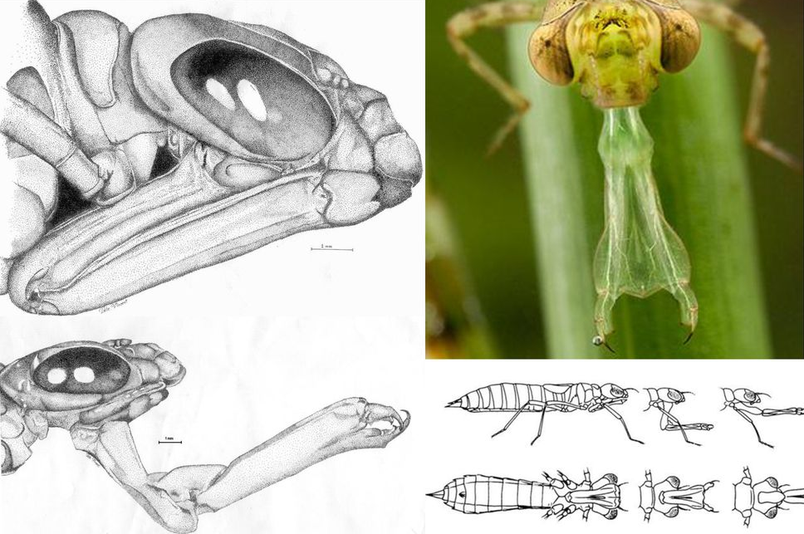
Larvy vážek
Život vázán na vodu – tam žijí jejich dravé larvy, najády.
Larva vážky má pozměněný spodní pysk v tzv. „masku“, která slouží k lovu kořisti.
Larva vyleze po rostlině (stéblo, větev) nad hladinu vody → vysychání pokožky → praskání p. → dospělá vážka z ní vyleze ven → dokonalé oschnutí → je schopna letu.
Notes:
Během svého života se larva několikrát svléká. Vývin jedince může trvat od několika měsíců (motýlice) až po několik let.

Slide 8
Vážka ploská
Křídla má
v klidu rozprostřená do plochy.
Má zploštělý zadeček většinou hnědavé barvy.

Slide 9
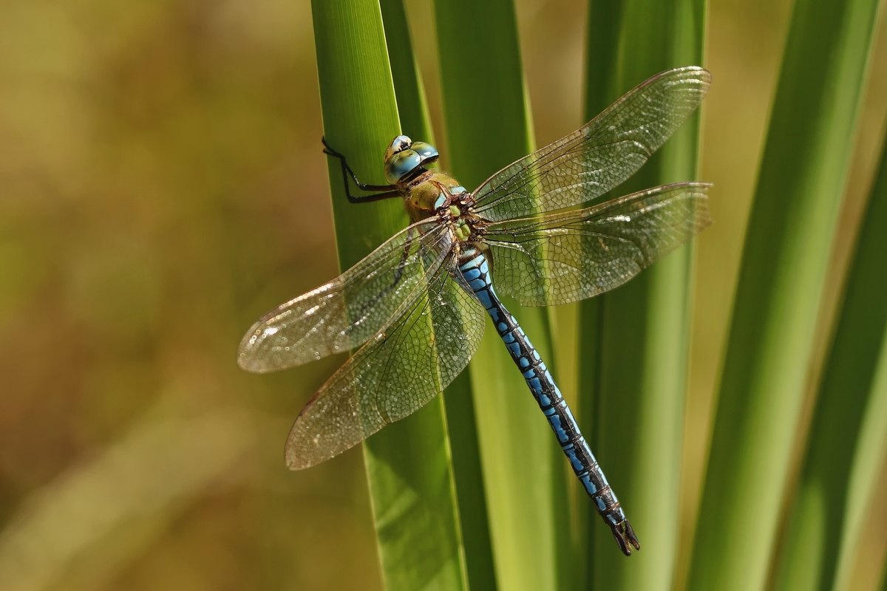
šídlo
Křídla má
v klidu rozprostřená do plochy.
Má protáhlejší a pestře zbarvený zadeček.
Notes:
Šídlo královské.

Slide 10
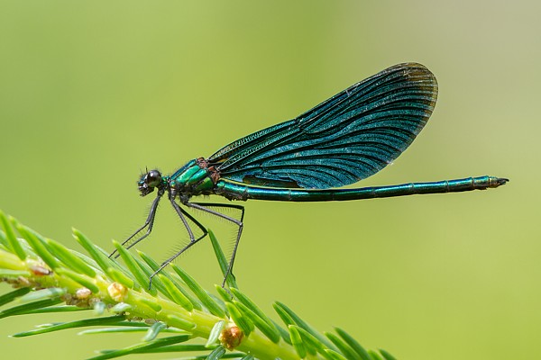
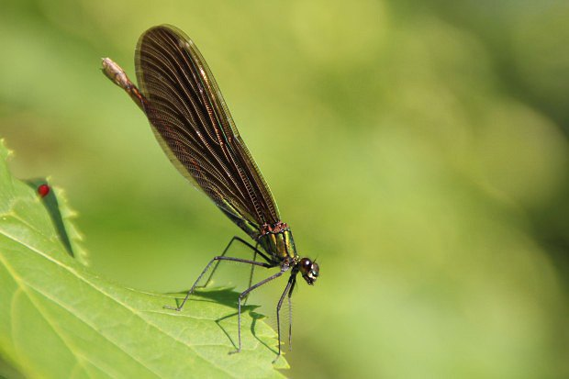
motýlice
V klidu křídla skládá kolmo k tělu.
Má kovově modrozelená (sameček) a zlatošedá (samička) křídla. Má třepetavý let a nejčastěji se vyskytuje u pomalu tekoucích vod.
Notes:
Motýlice obecná.

Slide 11
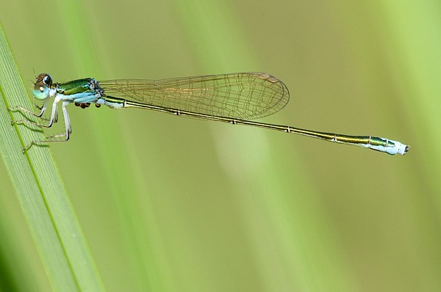
šidélko
V klidu křídla skládá kolmo k tělu.
Podobá se motýlicím, ale má průhledná křídla.
Notes:
Šidélko lesklé.

